Slide 1
Игра- путешествие
«Дружат дети всей Земли».

Slide 2
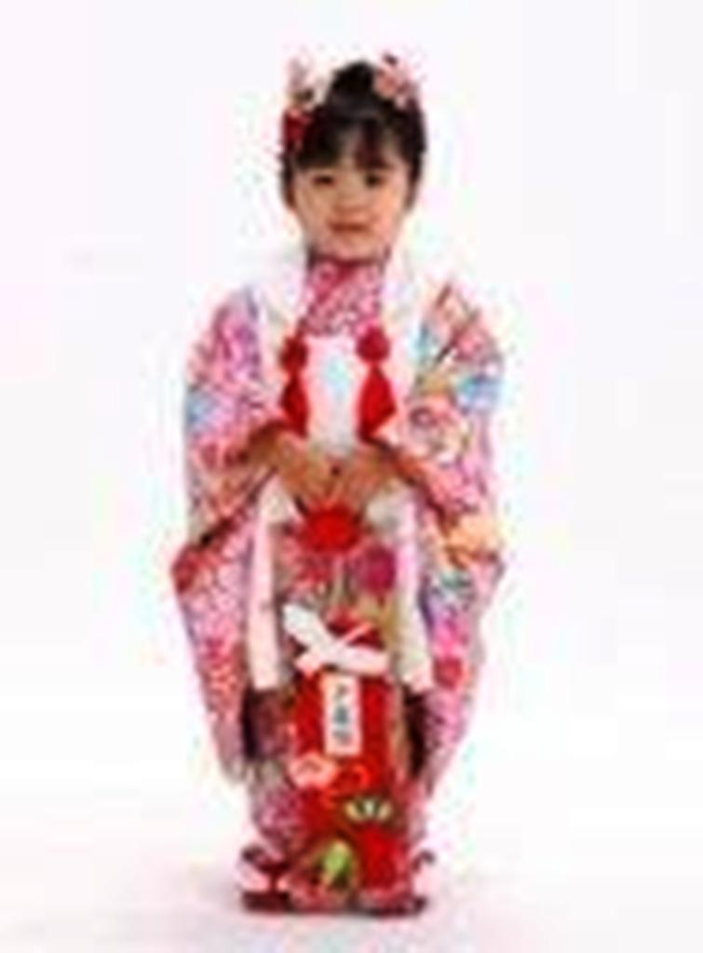
Японская девочка

Slide 3
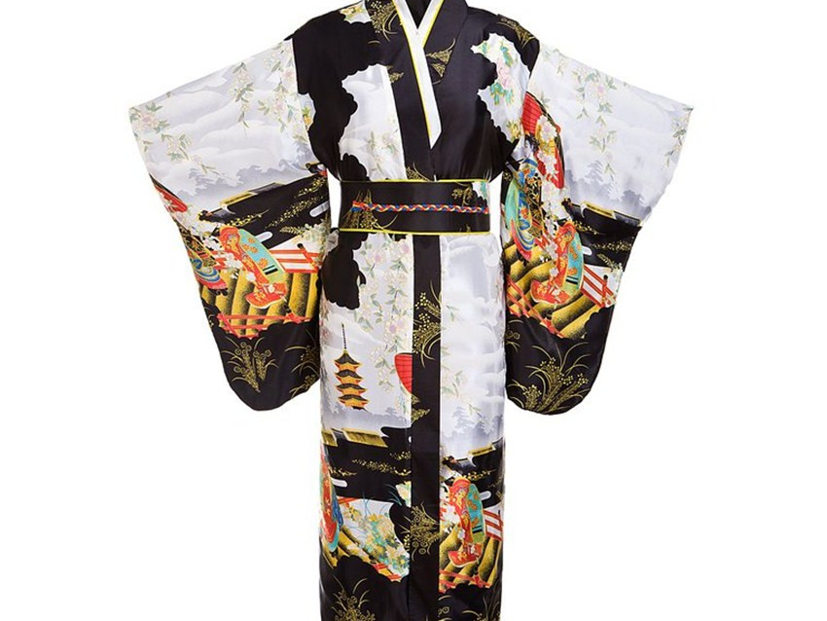
кимоно

Slide 4
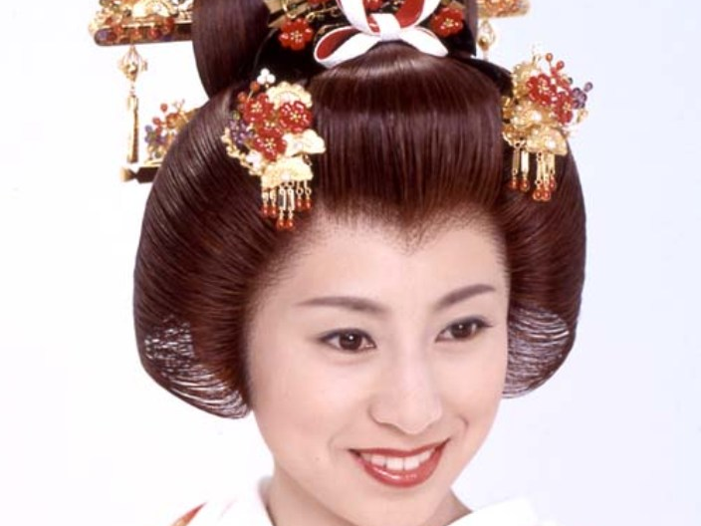
Японская женская причёска

Slide 5
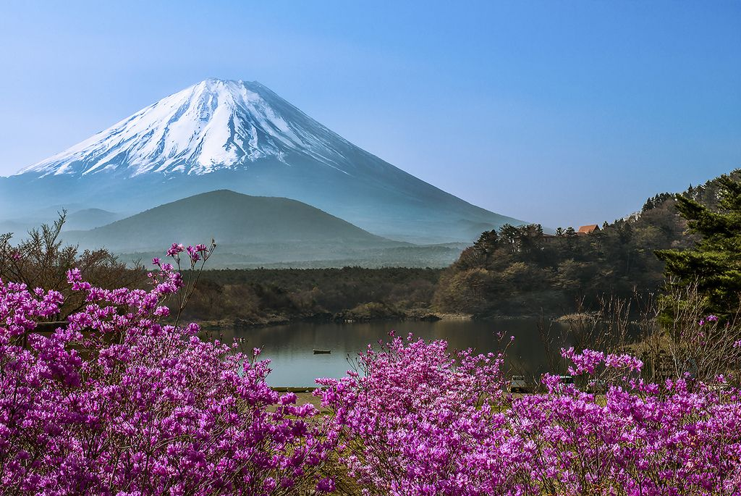
Священная гора«Фудзияма»

Slide 6
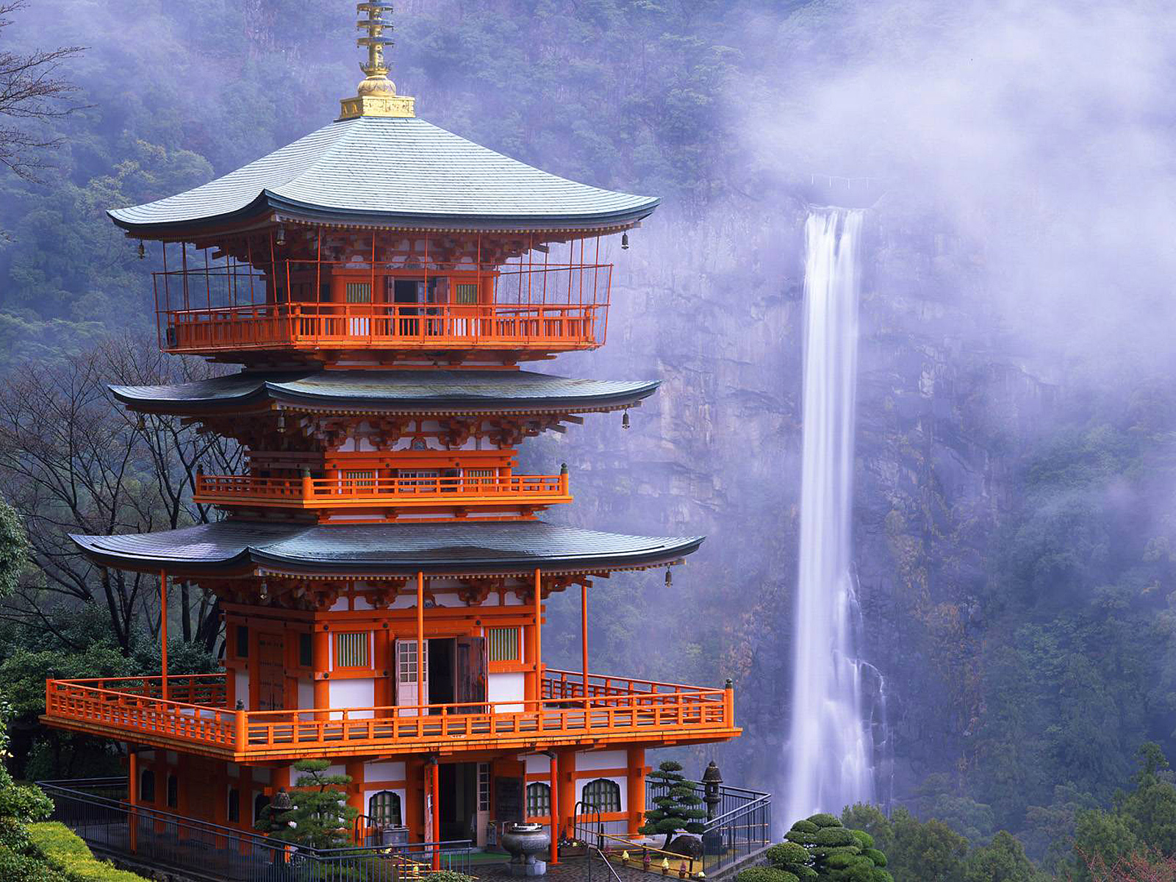
Храмы Японии

Slide 7
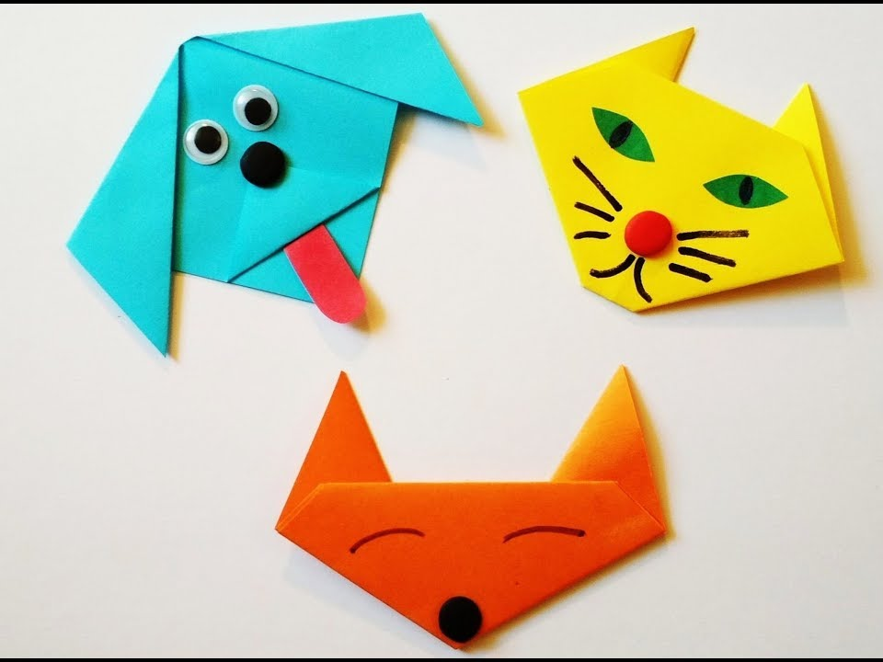
Оригами

Slide 8
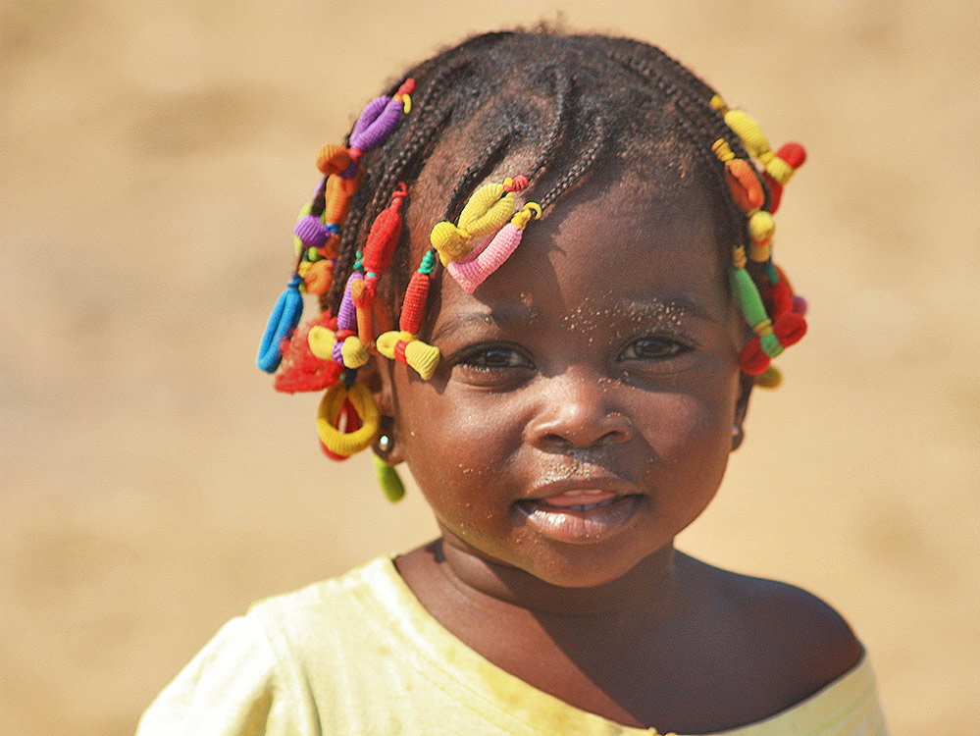
Дети Африки

Slide 9
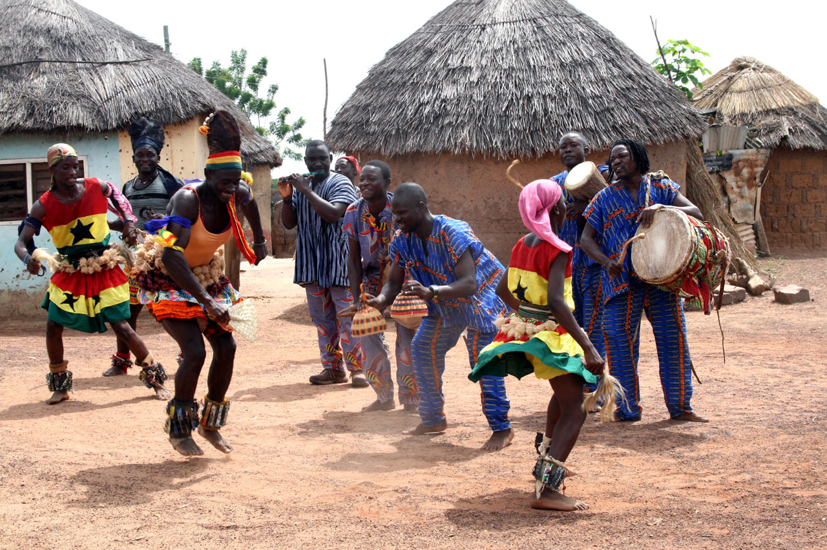
Улица в Африке

Slide 10
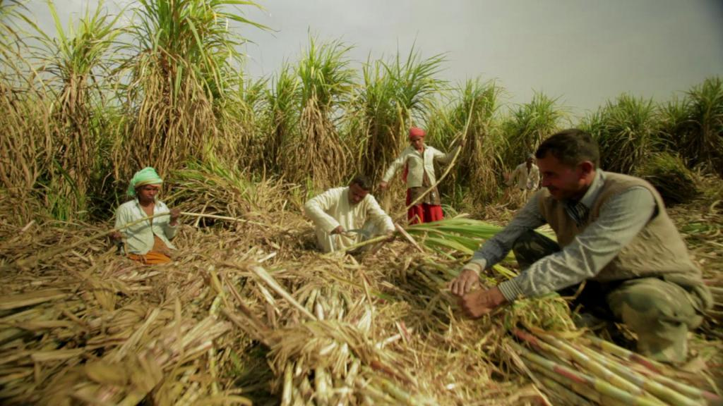
Крестьяне на уборке тростника

Slide 11
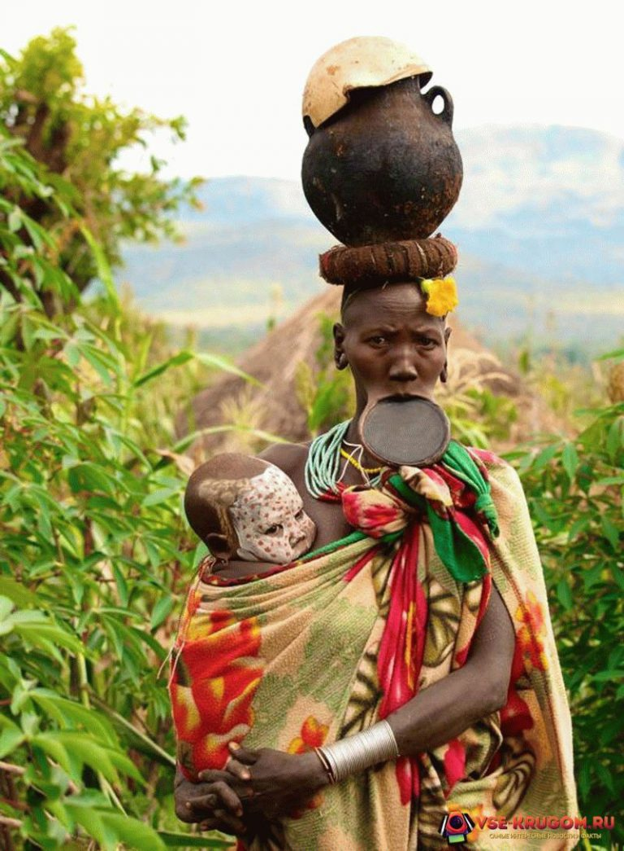
Аборигены Африки.

Slide 12
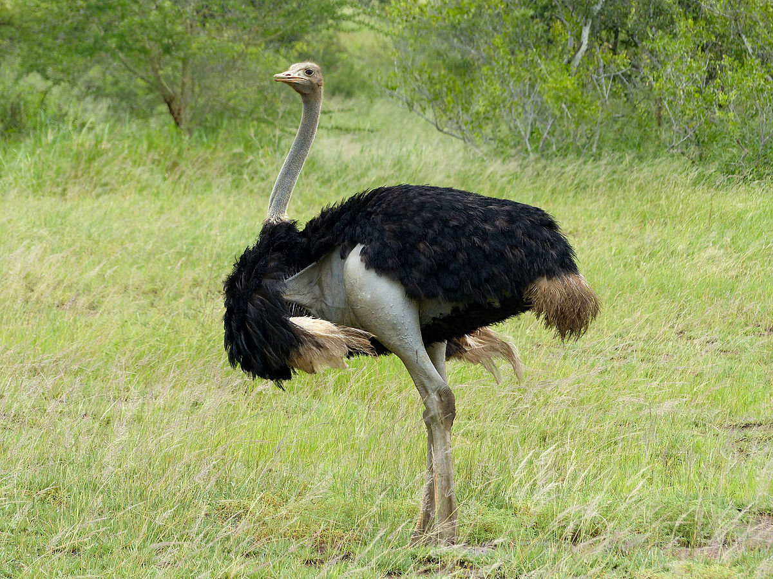
Африканский страус

Slide 13
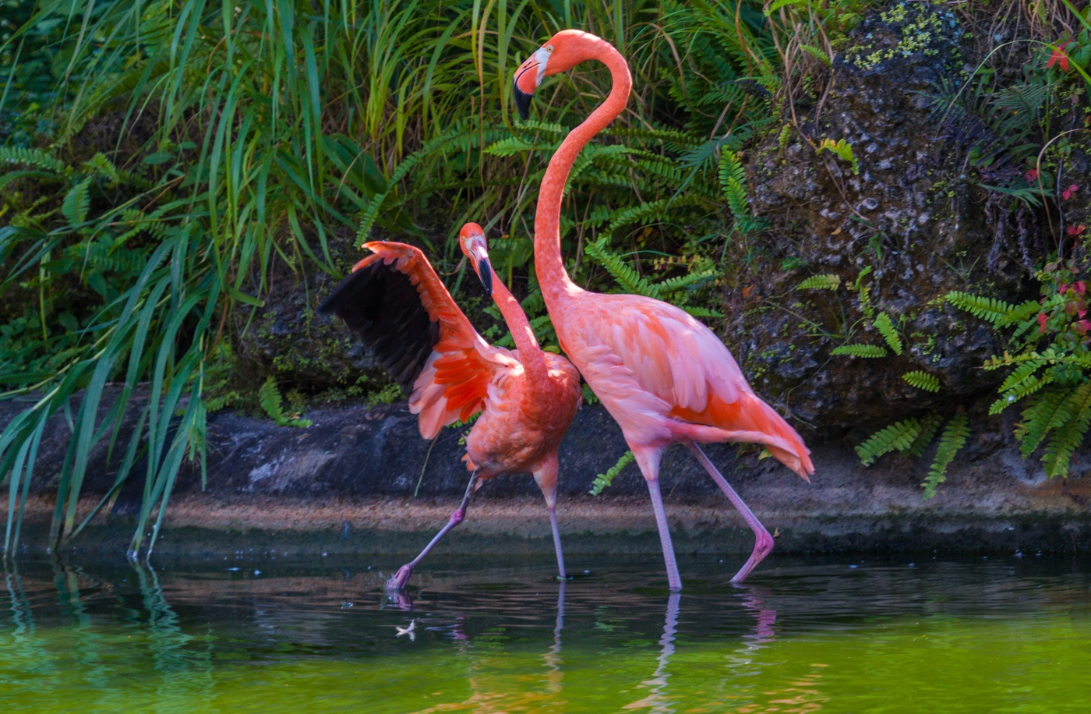
Розовый фламинго

Slide 14
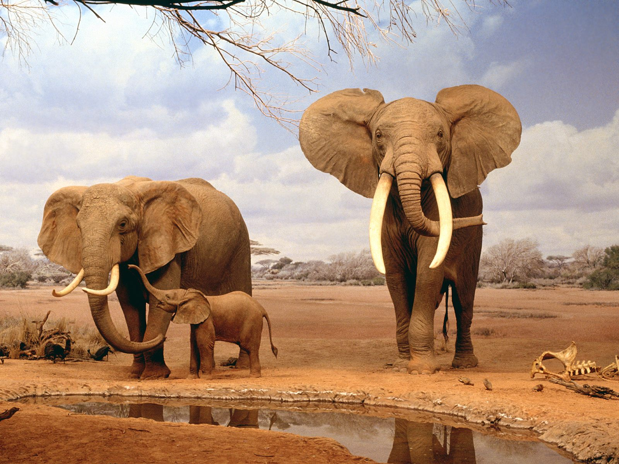
Африканский слон

Slide 15
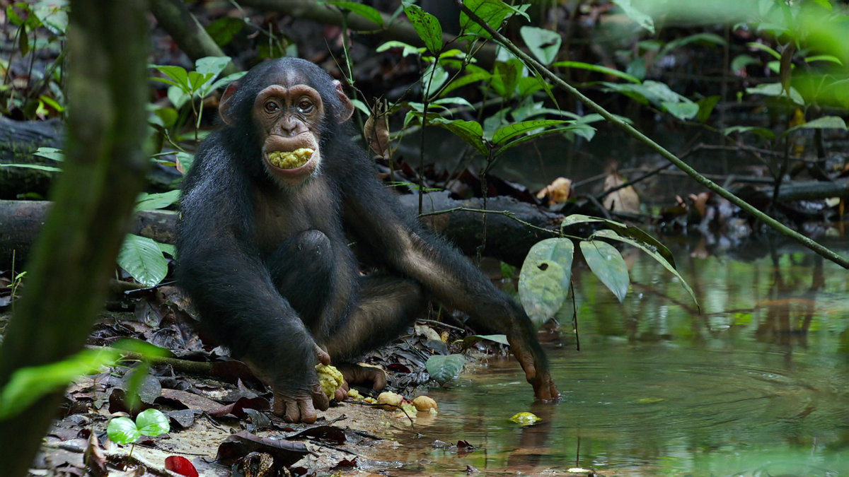
Шимпанзе

Slide 16
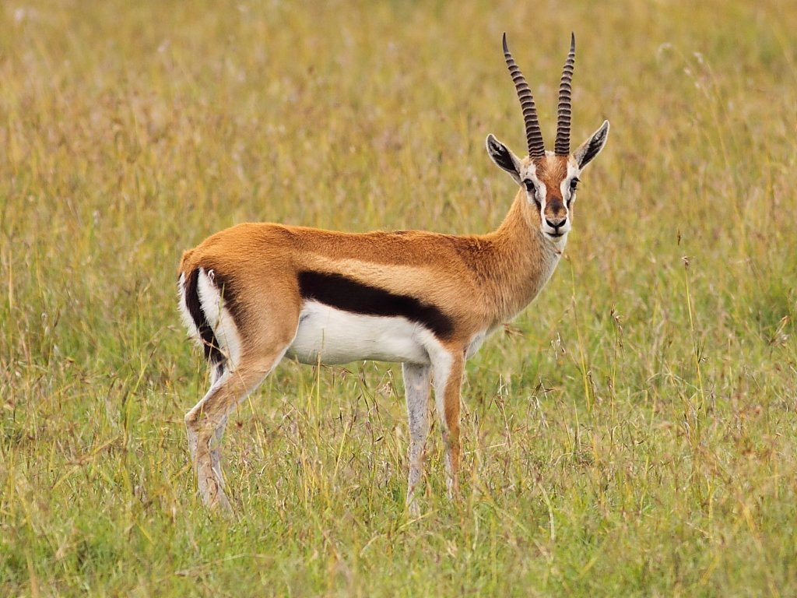
Антилопа

Slide 17
Чунга -Чанга

Slide 18
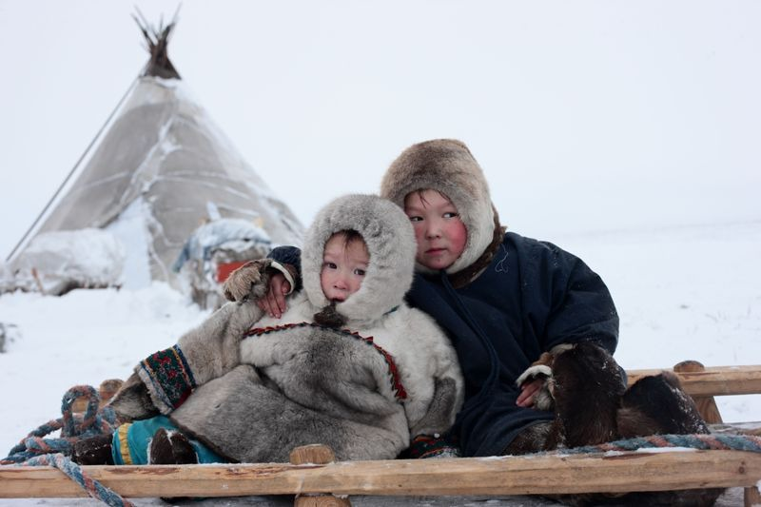
Дети Севера

Slide 19
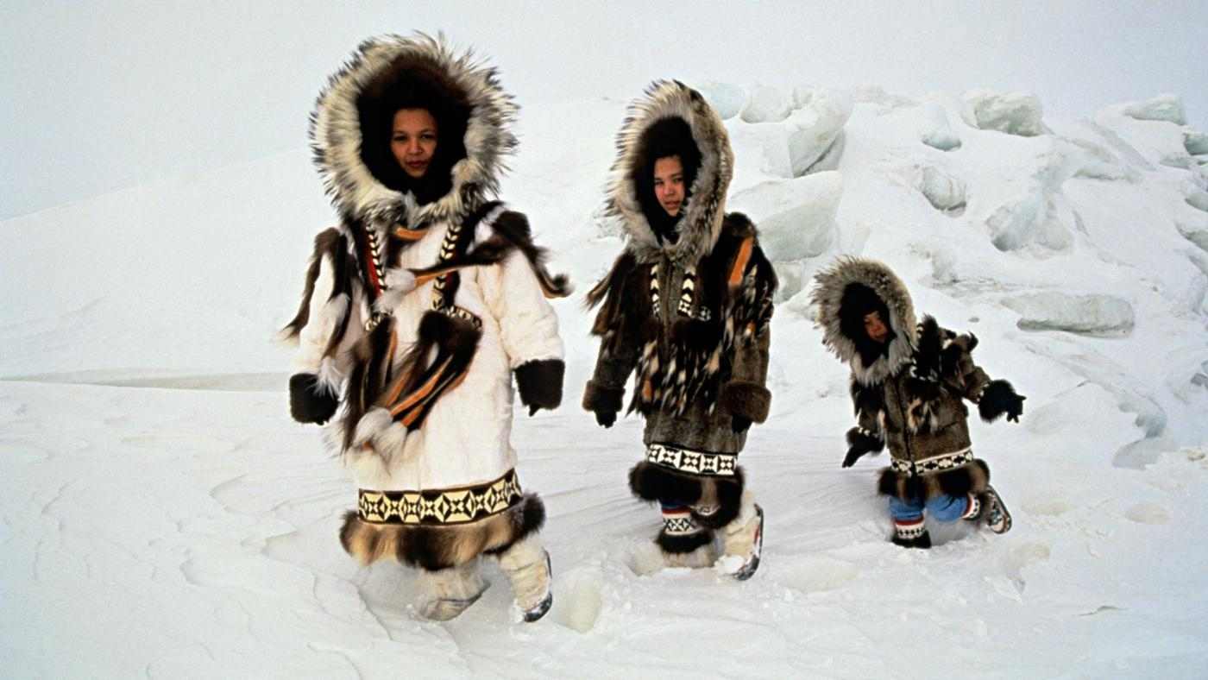
Эскимосы

Slide 20
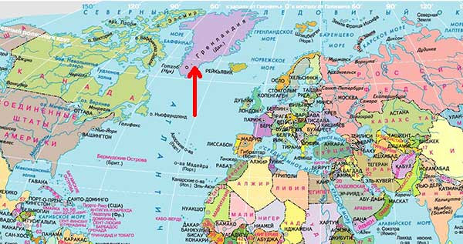
Гренландия, Канада,Аляска

Slide 21
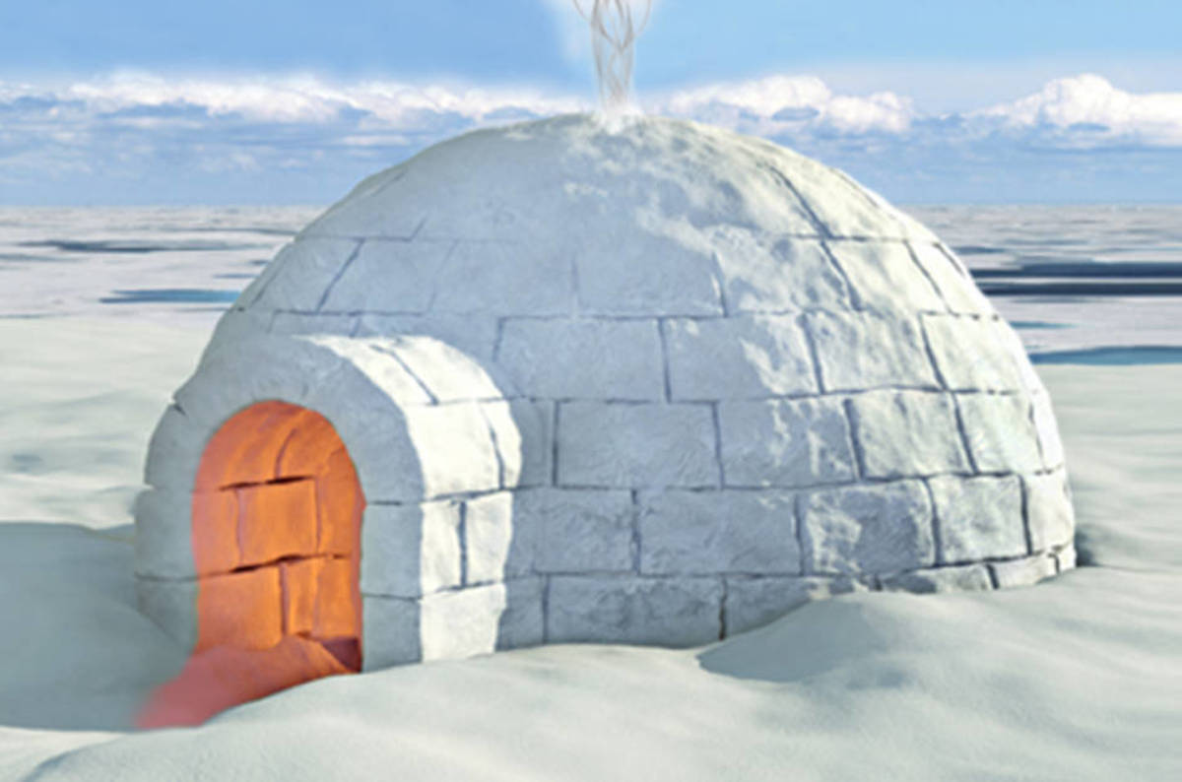
Иглу

Slide 22
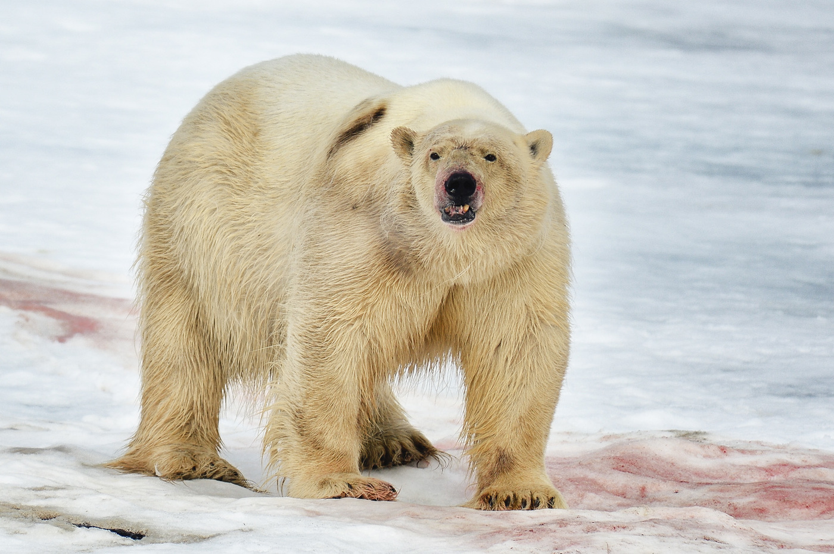
Белый медведь

Slide 23
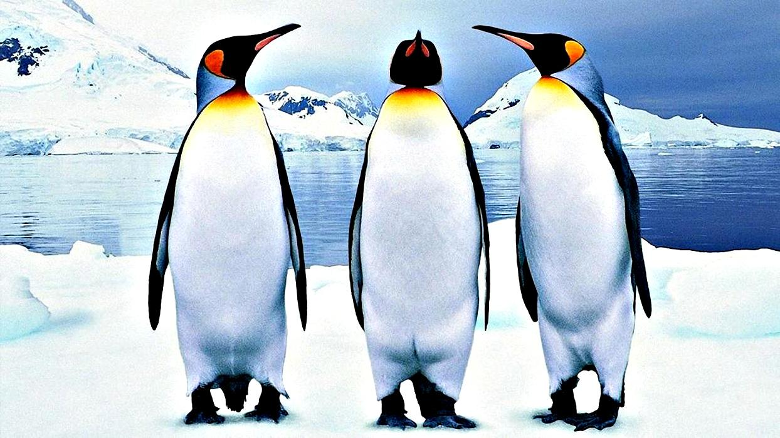
Пингвины

Slide 24
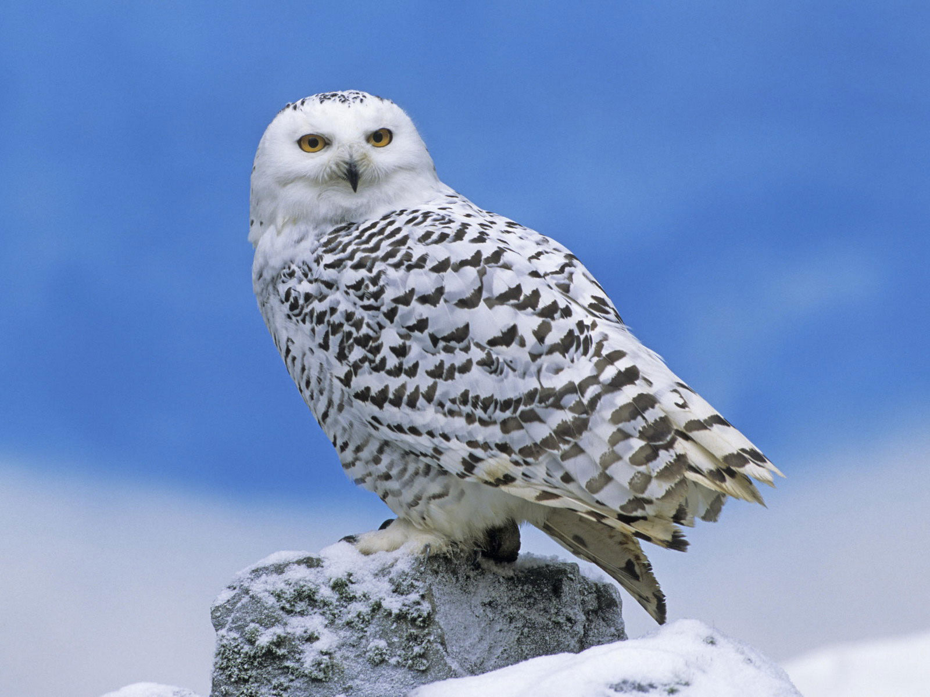
Полярная сова

Slide 25
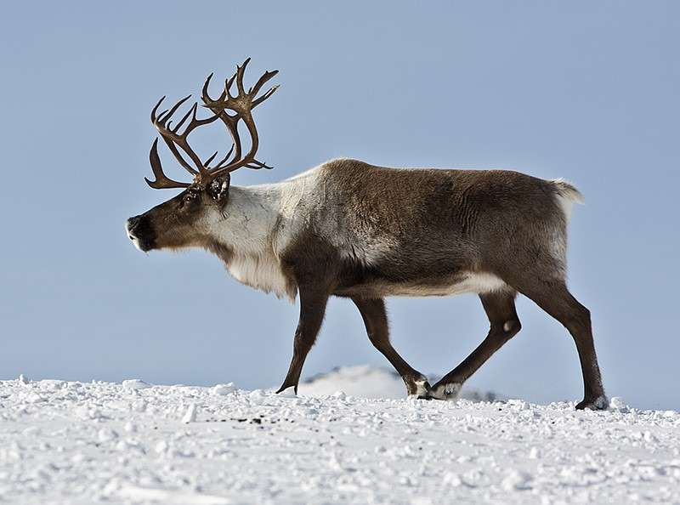
Северный олень

Slide 26
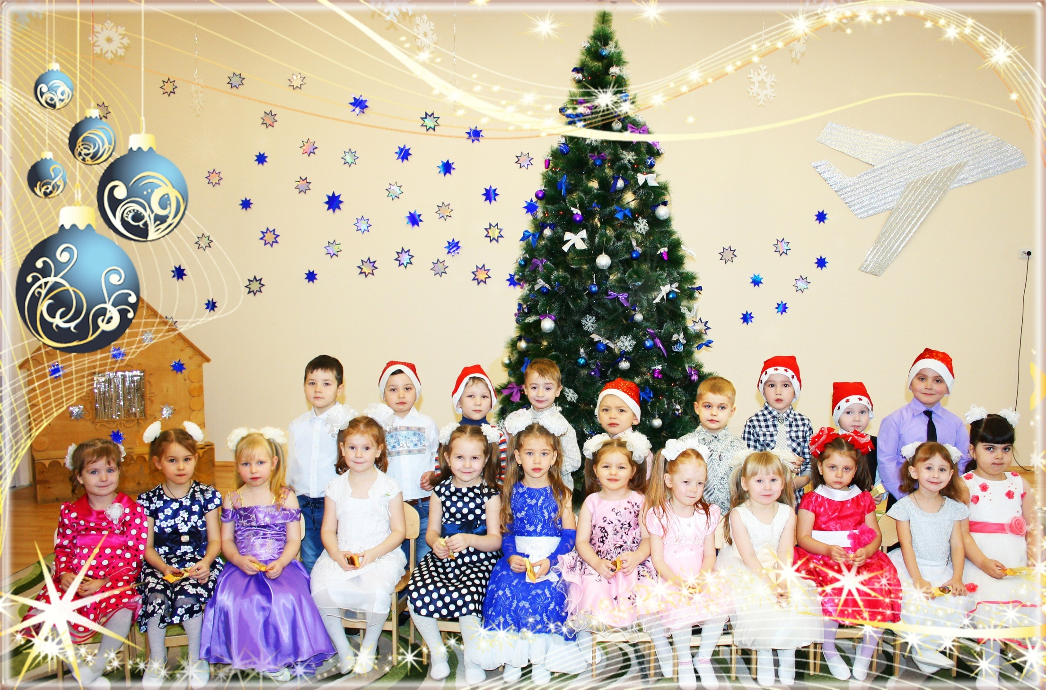
Дети России

Slide 27
МИР
и ДРУЖБА!!!

